Slide 1
Мастер класс
«Салама»
Дудник Ю.Н.
Преподаватель декоративно- прикладного творчества
ЦНТ «Вдохновение» п.Кысыл-Сыр
Сентябрь 2020 Г.

Slide 2
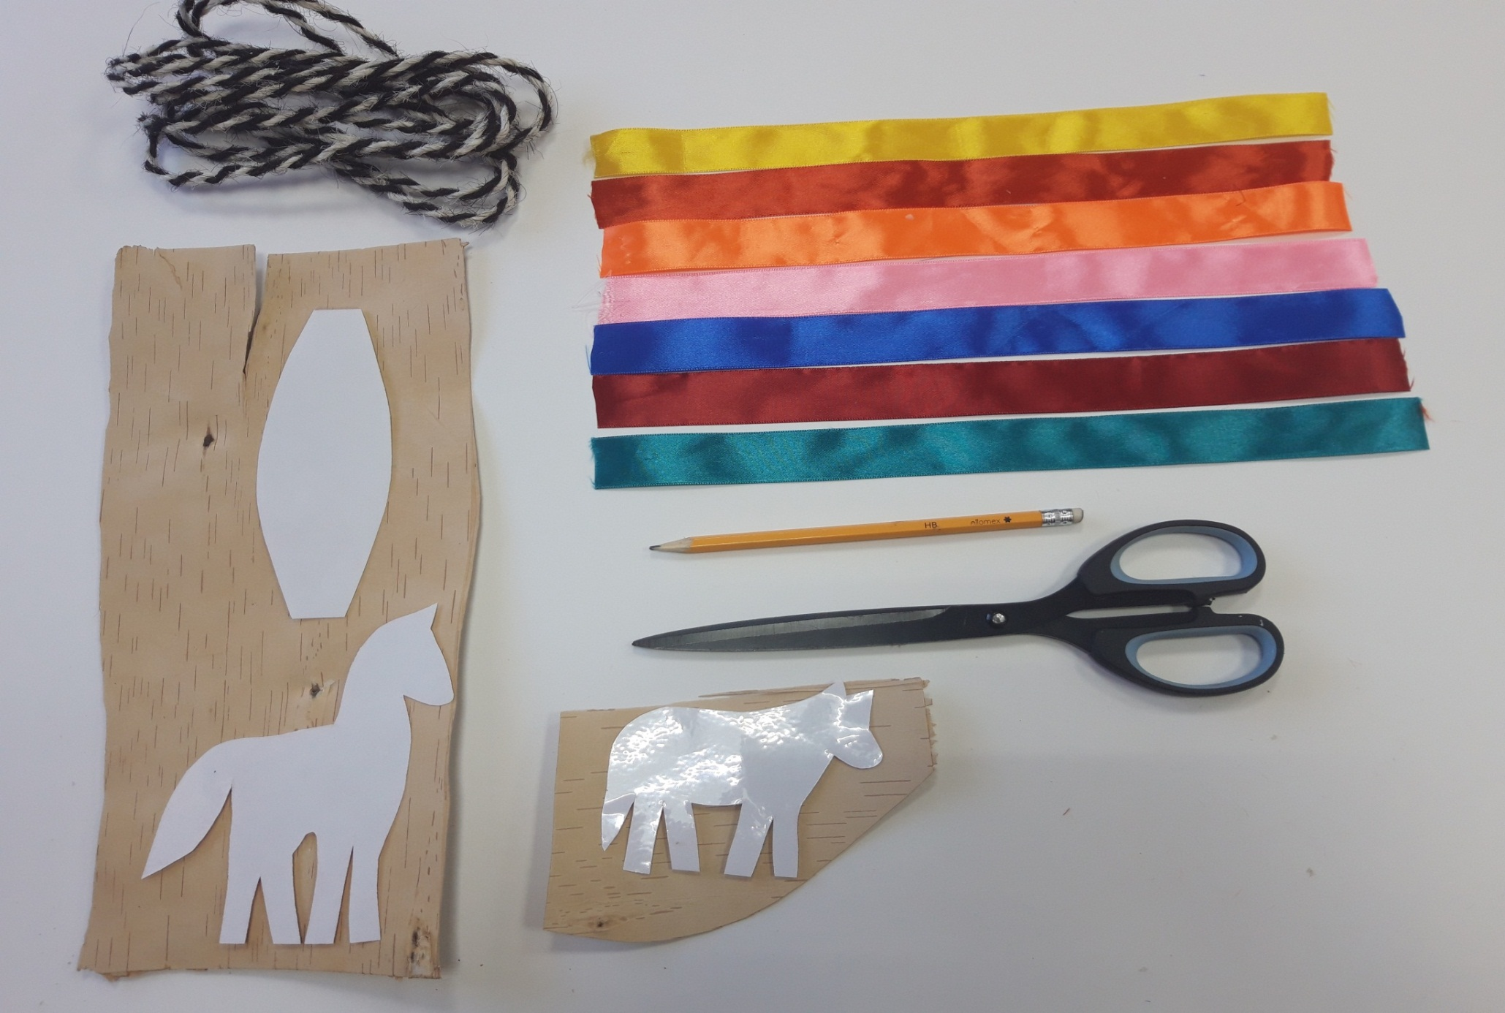
Для изготовления «Саламы» понадобятся : ножницы. Карандаш или ручка, веревка из конских волос , заготовки из бересты, клей, нитки , иголка (или шило)и шаблоны животных.

Slide 3
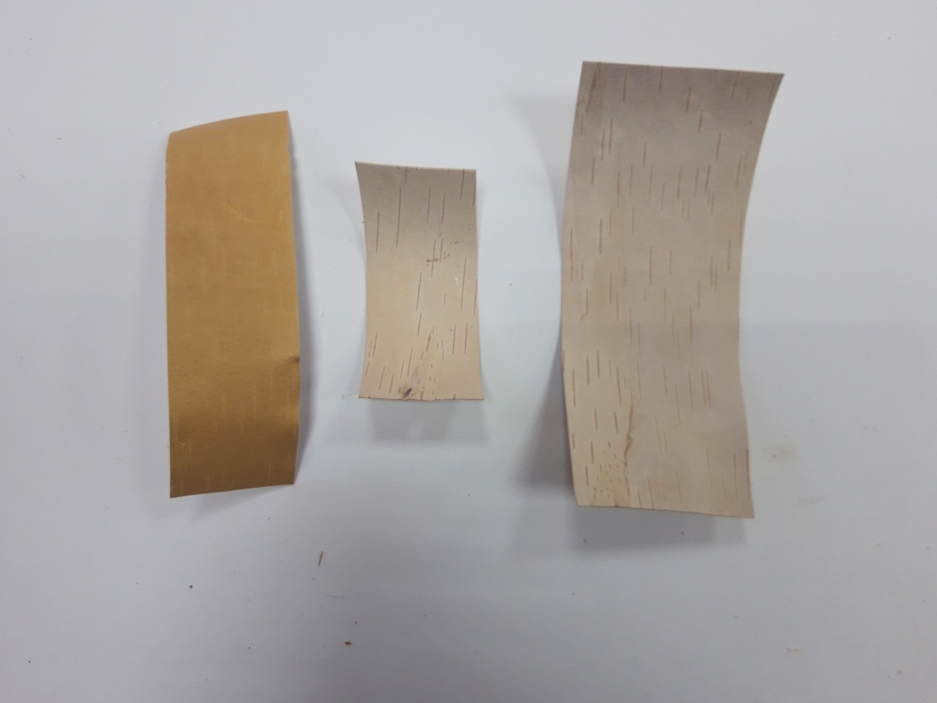
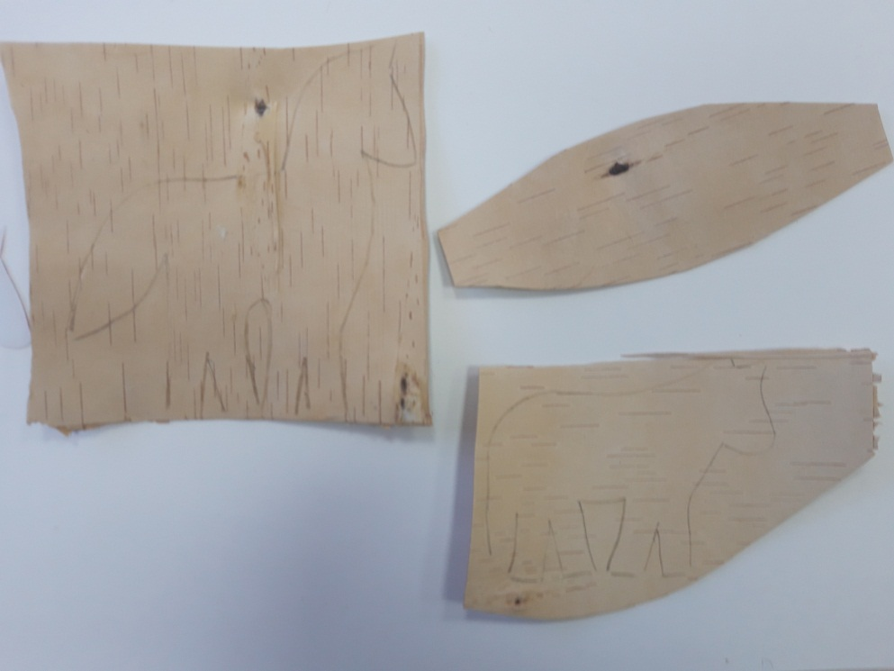
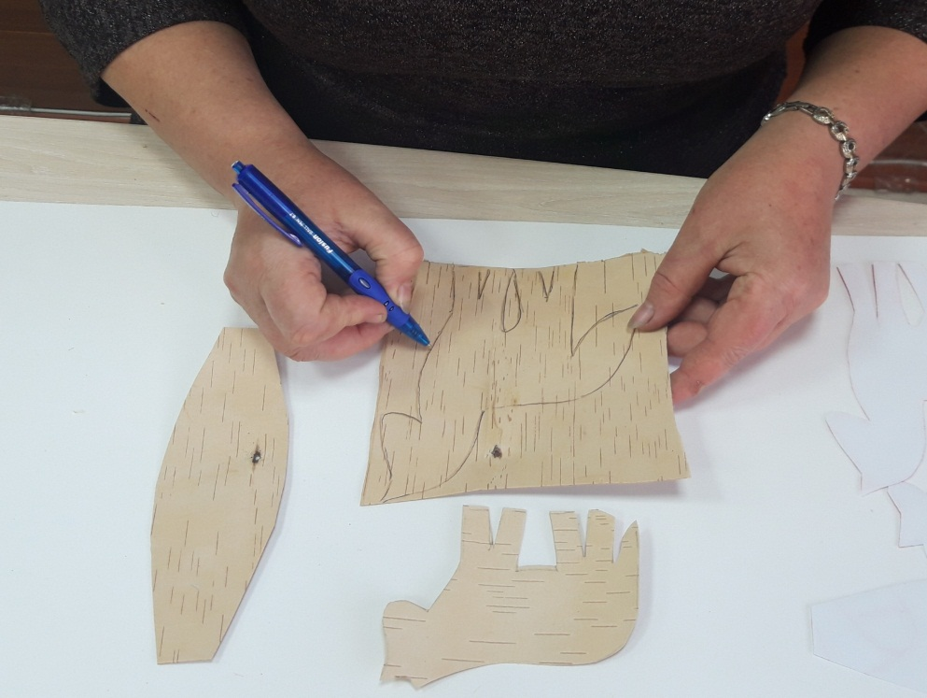
Изготовляем харысхал(оберег)
Берем заготовки бересты и обводим карандашом или ручкой по готовому шаблону фигурки животных. Шаблоны можно перерисовать из книжки или скачать картинки с интернета.

Slide 4
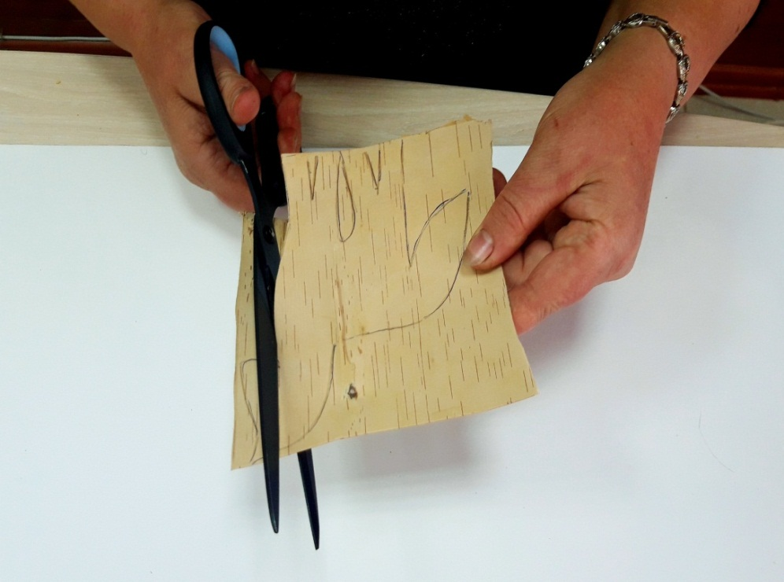
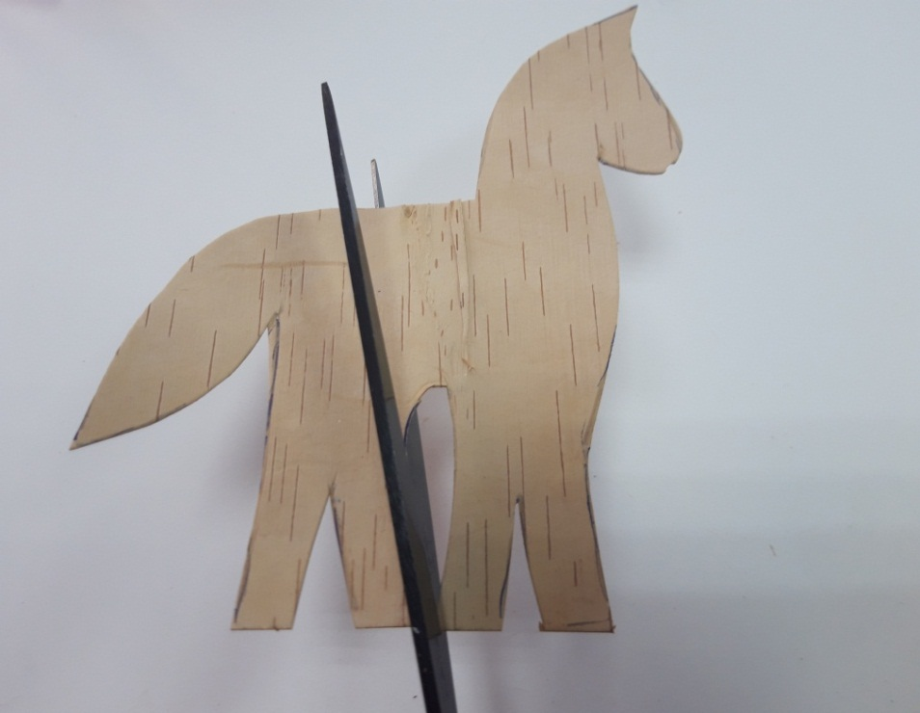
заготовку оберега (харысхала) вырезаем ножницами

Slide 5
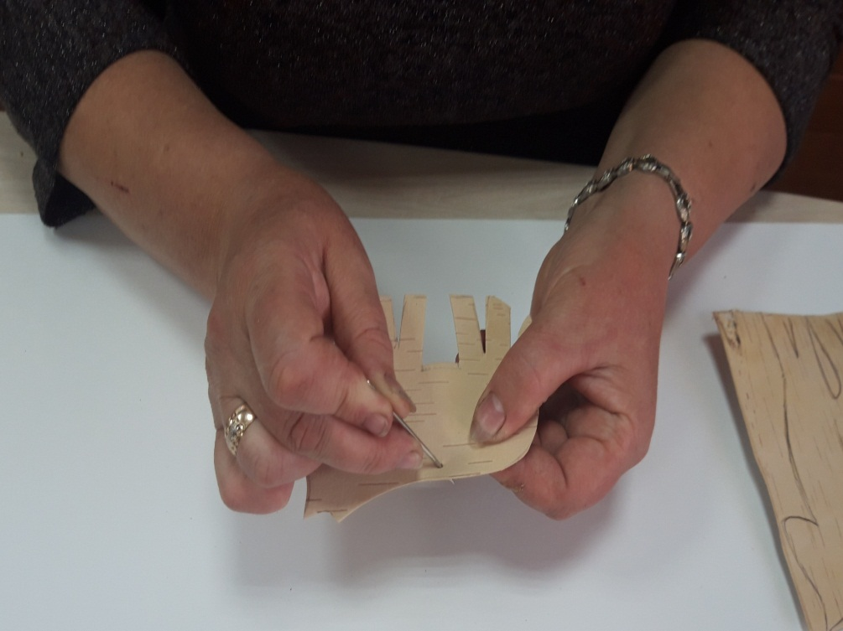
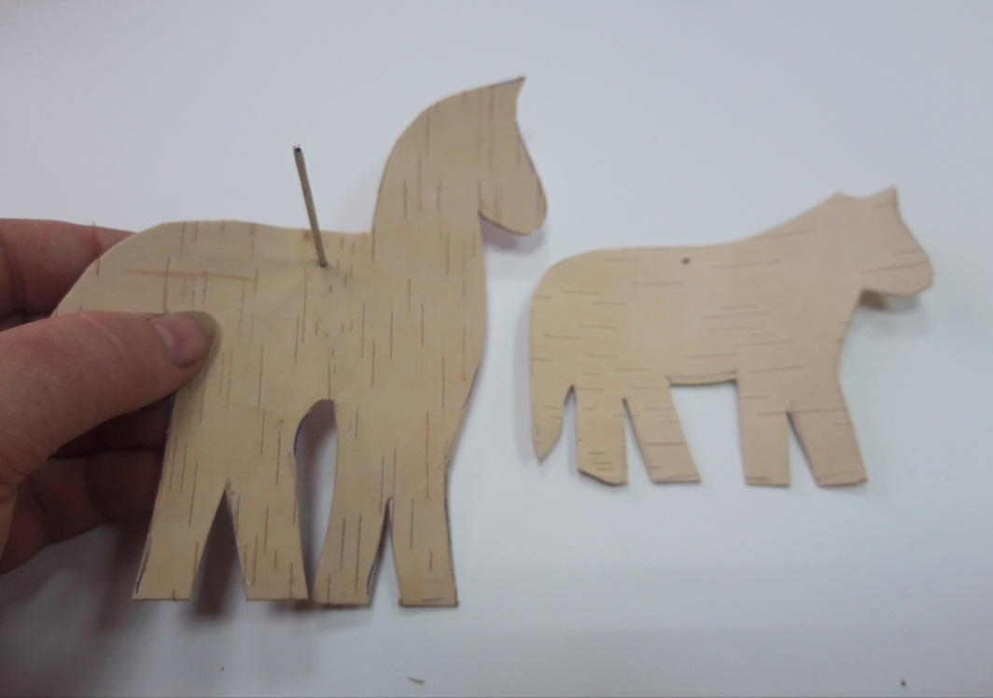
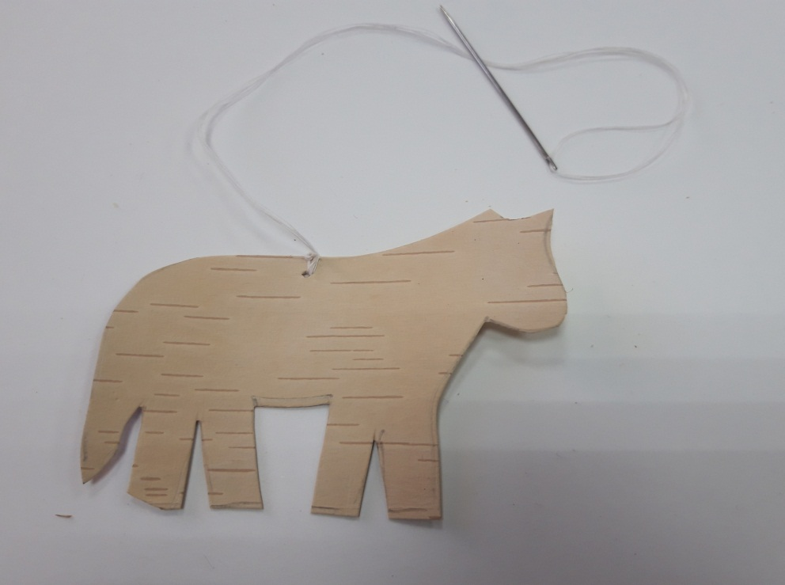
Прокалываем иголкой заготовку и привязываем нитку или веревку из конского волоса .Оберег готов.

Slide 6
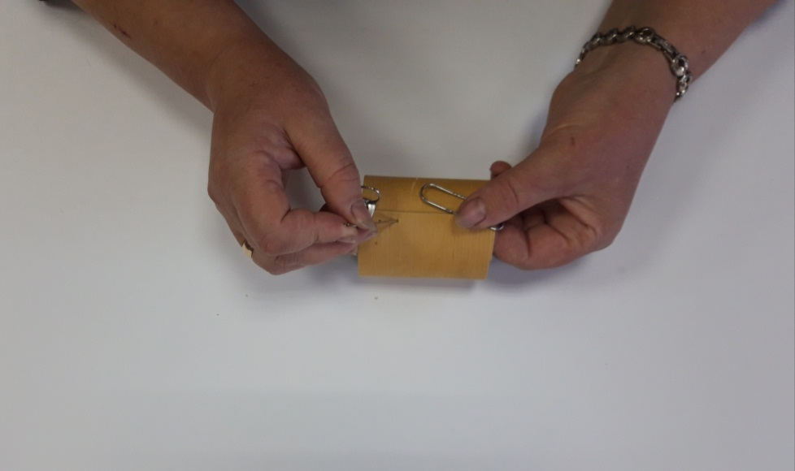
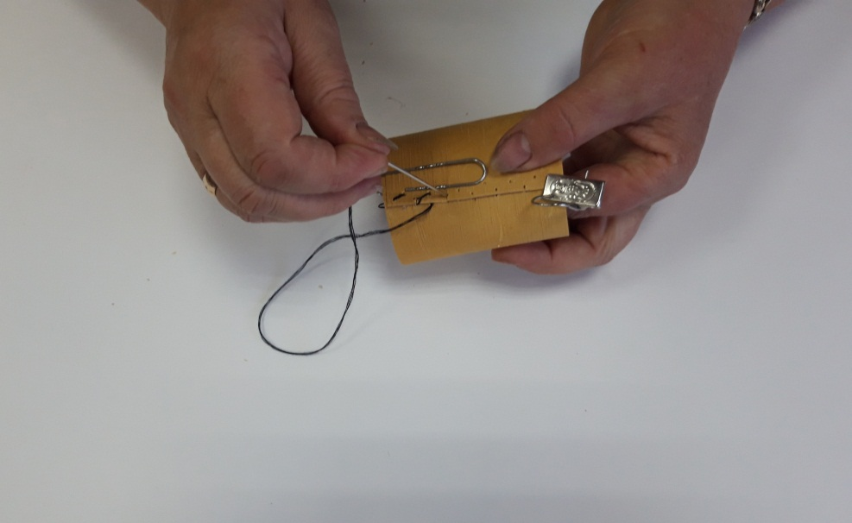
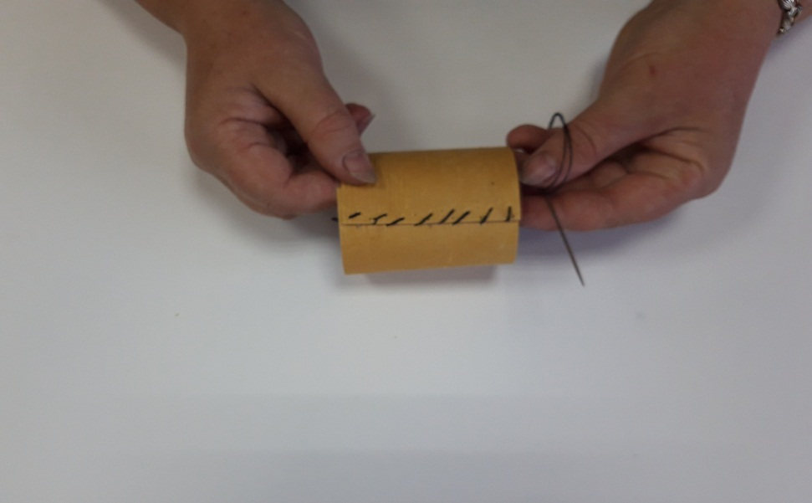
Изготавливаем Ыа5айа.
из заготовок бересты вырезаем прямоугольник, скрепляем скрепками ,
Прокалываем иголкой или шилом дырочки по краям заготовки и сшиваем
нитками.

Slide 7
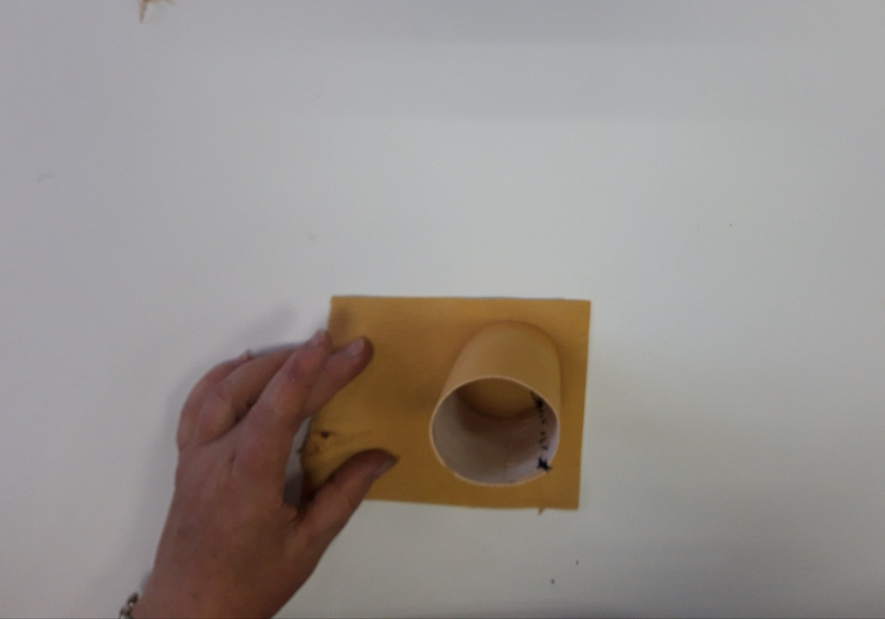
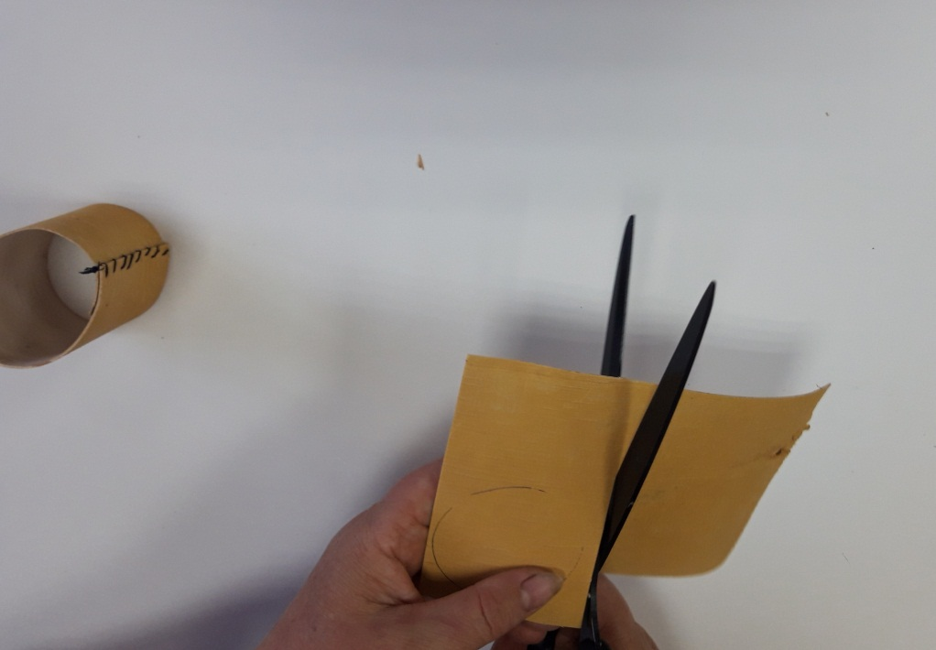
Изготовляем дно для ыа5айа.
Берем заготовку бересты. Поразмеру цилиндра чертим карандашом круг и вырезаем ножницами.

Slide 8
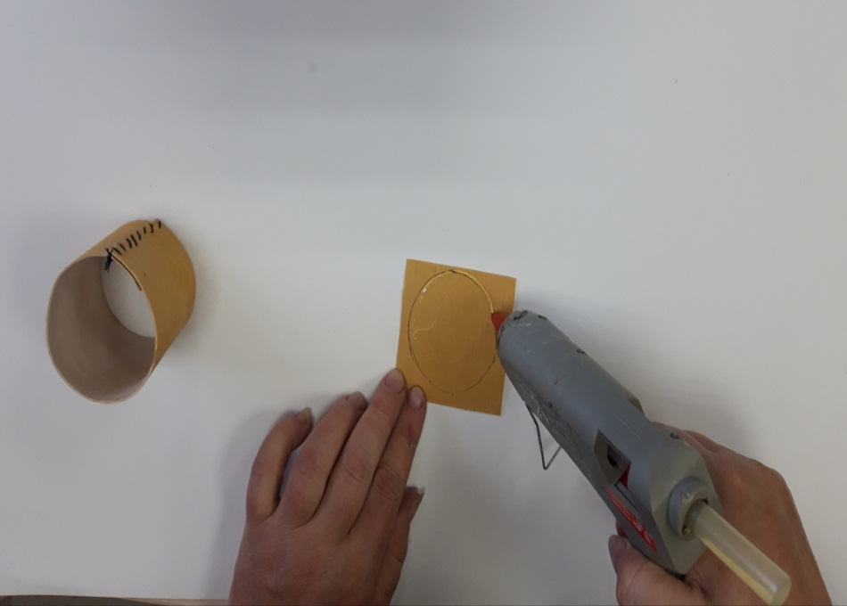
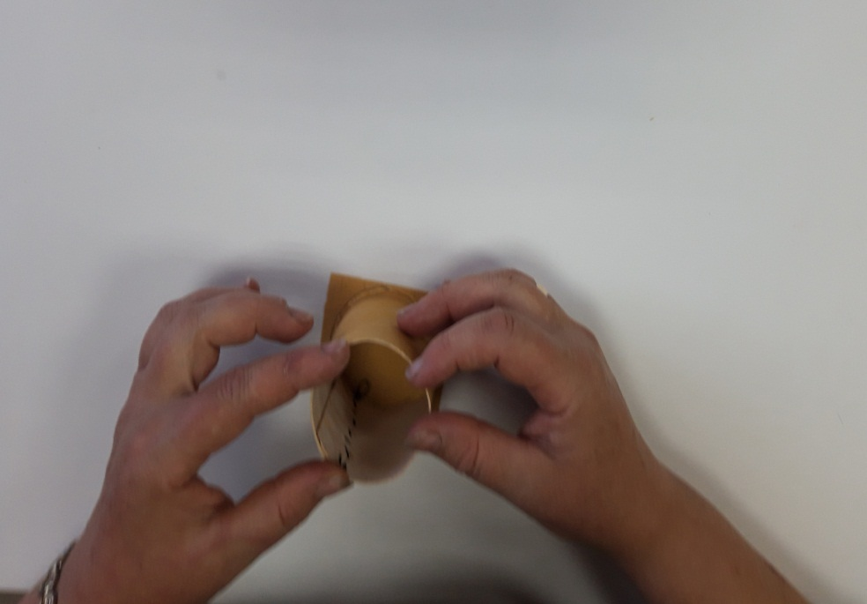
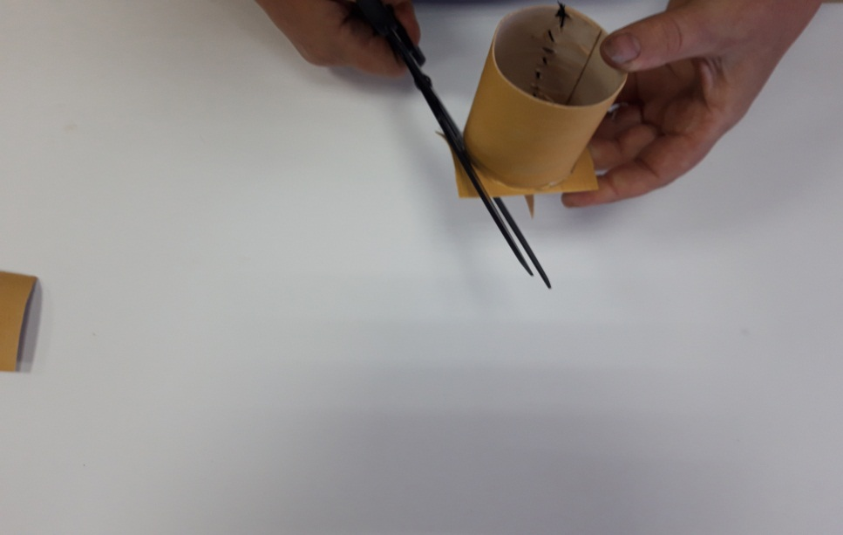
Плотно Приклеиваем дно клеем.
затем выравниваем края.

Slide 9
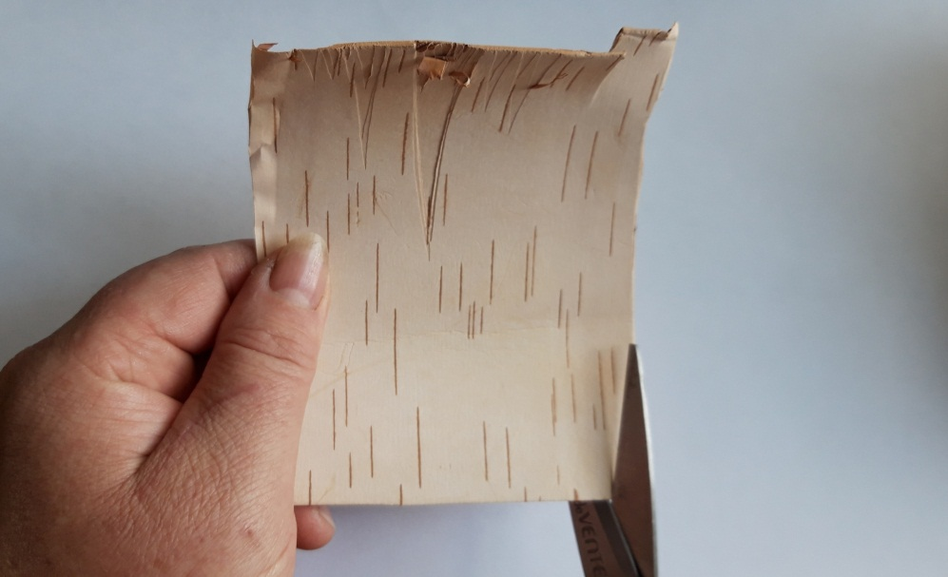
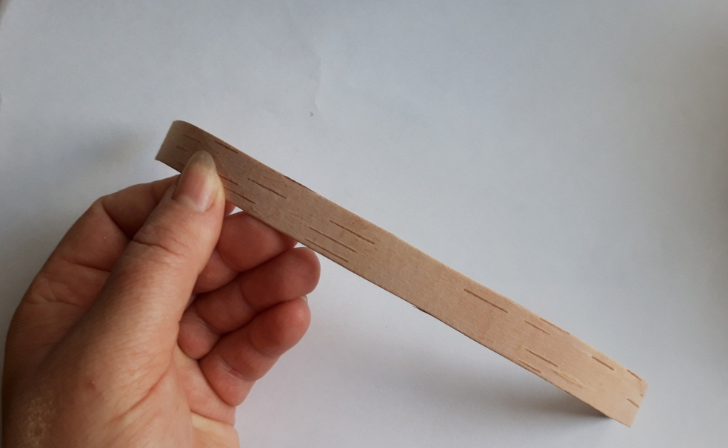
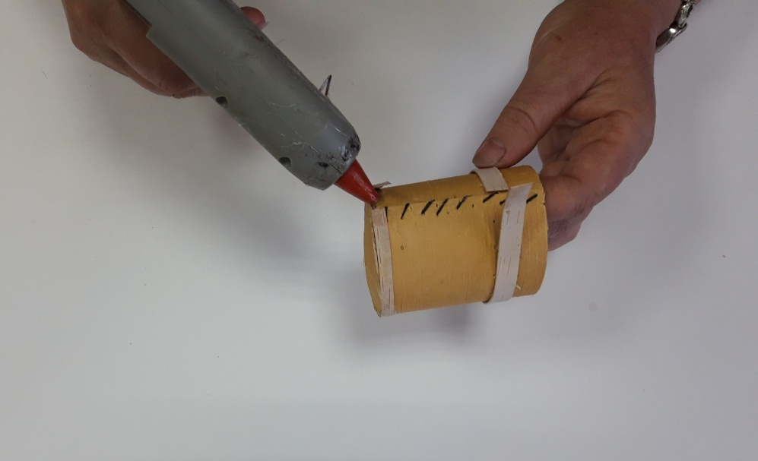
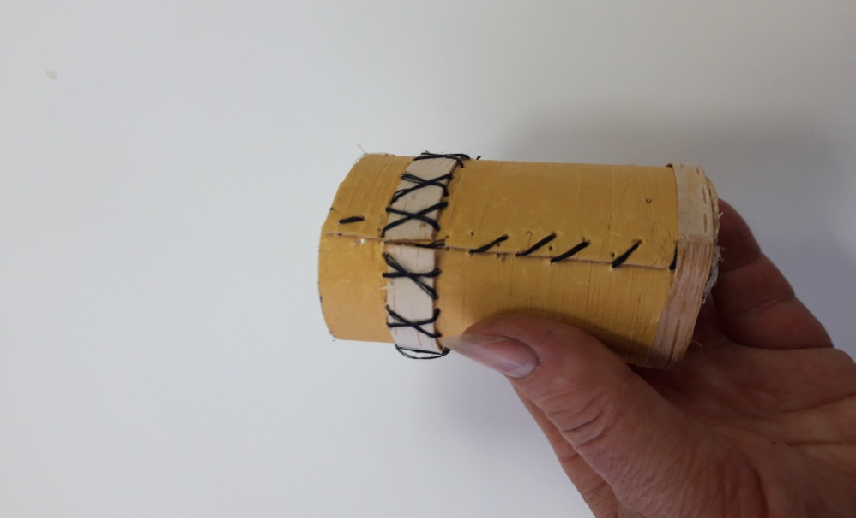
Изготовляем украшение для ыа5айа.
Вырезаем тонкие полоски из бересты светлого цвета, приклеиваем , прокалываем дырочки вдоль полоски и сшиваем нитками. Прокалываем две дырочки в противоположных краях и вешаем на нитку или веревку из конского волоса .

Slide 10
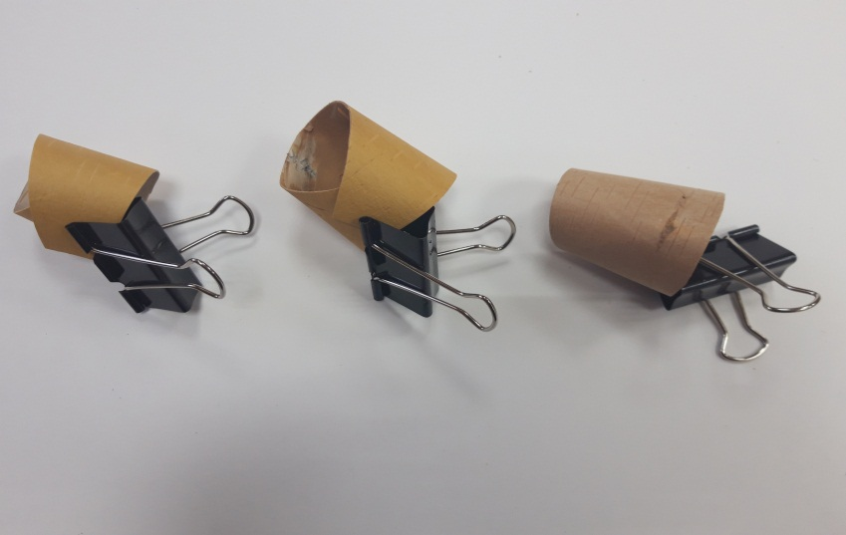
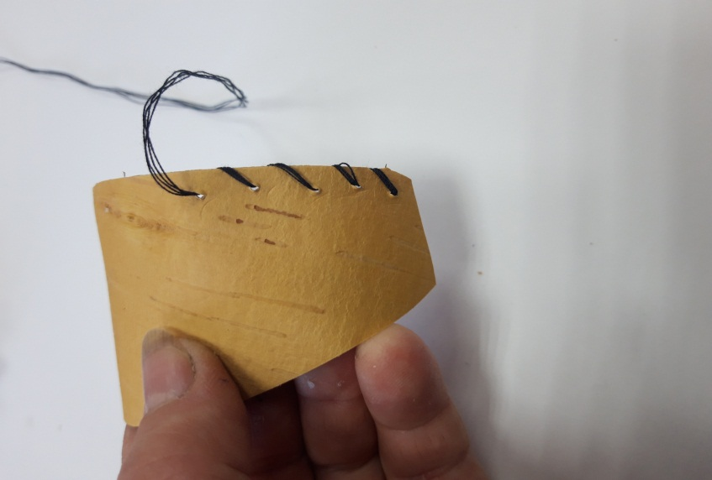
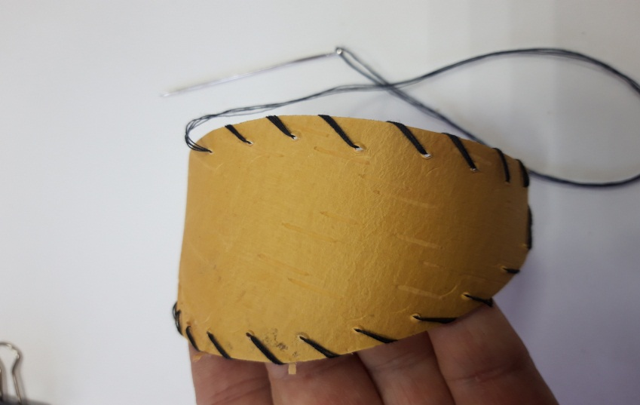
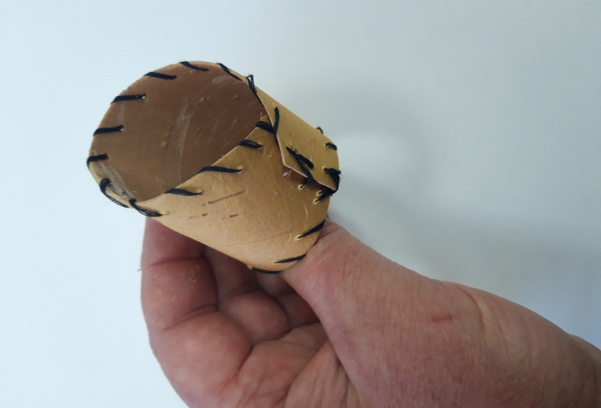
Изготовляем томторук
Заготовки вырезаем ,скрепляем скрепками, прокалываем дырочки иголкой или
шилом, обшиваем по краям нитками. С двух противоположных краев
прокалываем две дырочки и вешаем на нитку или веревку из
конского волоса. Томторук готов.

Slide 11
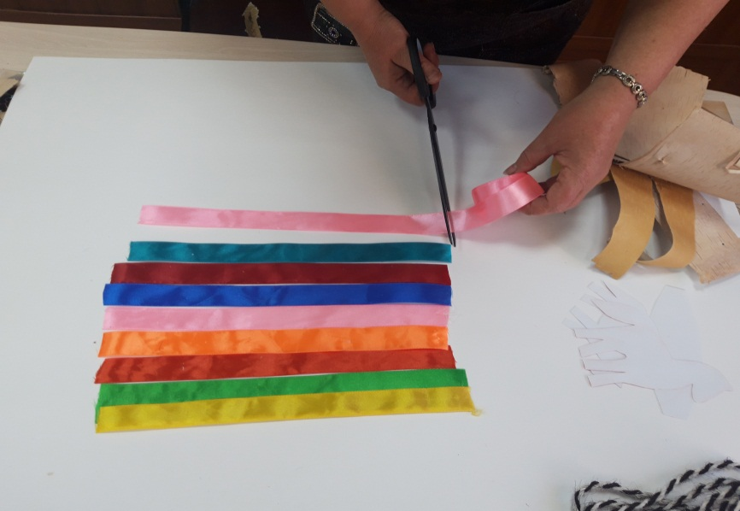
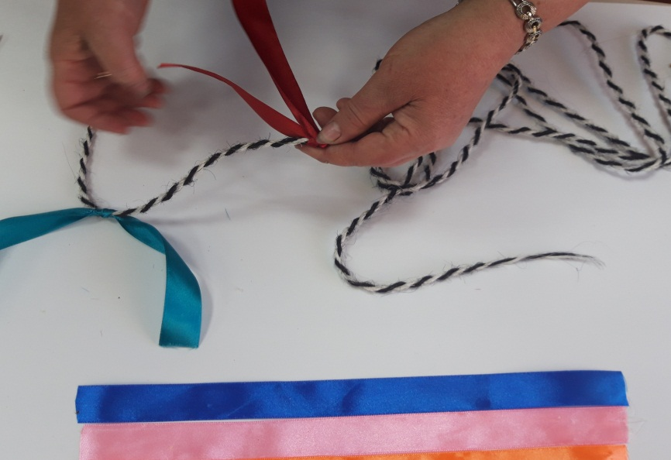
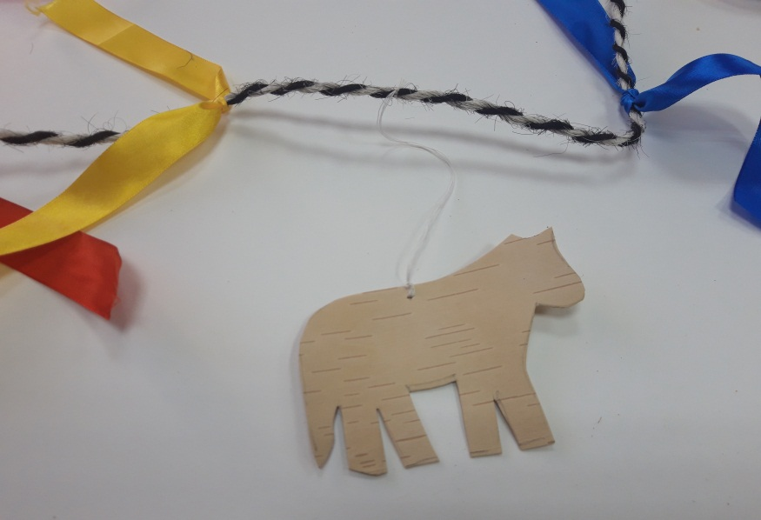
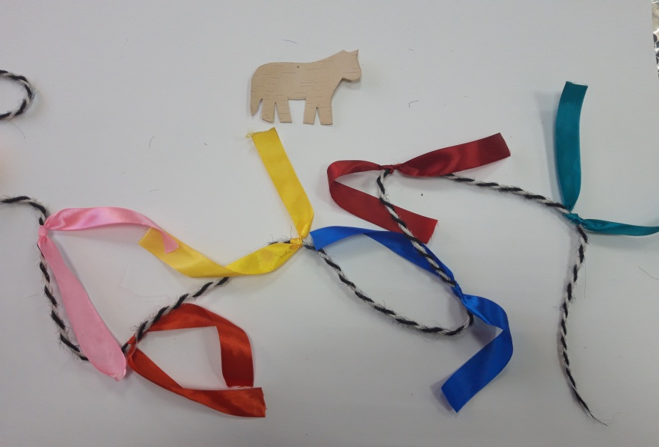
Собираем «саламу»
Нарезаем ленточки одинаковой длины(В старину ленточек не было, их делали из обрезков тканей). Завязываем ленточки на веревку из конского волоса (ситии ),чередуя цвета. Между ленточками привязываем обереги(харысхал).

Slide 12
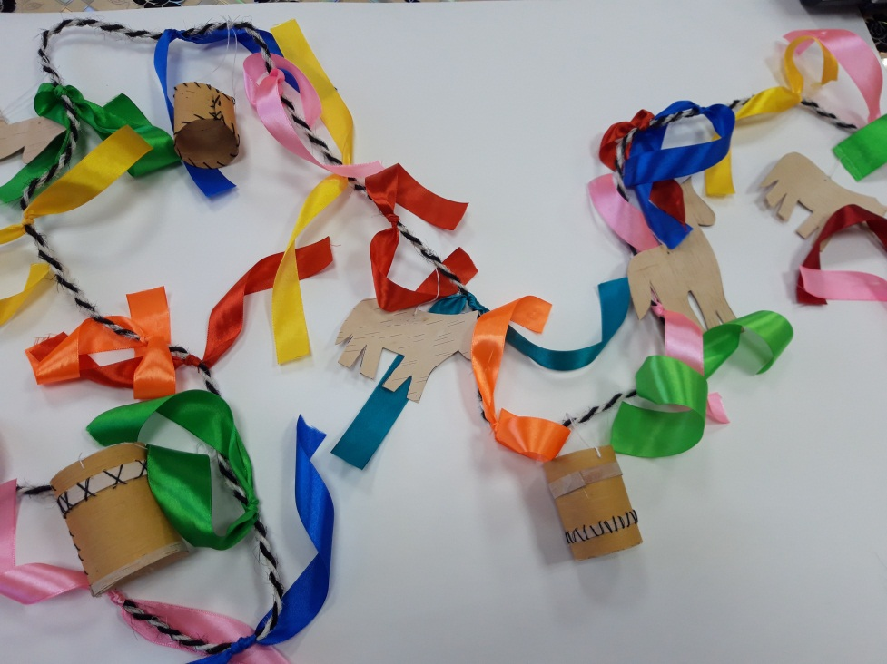
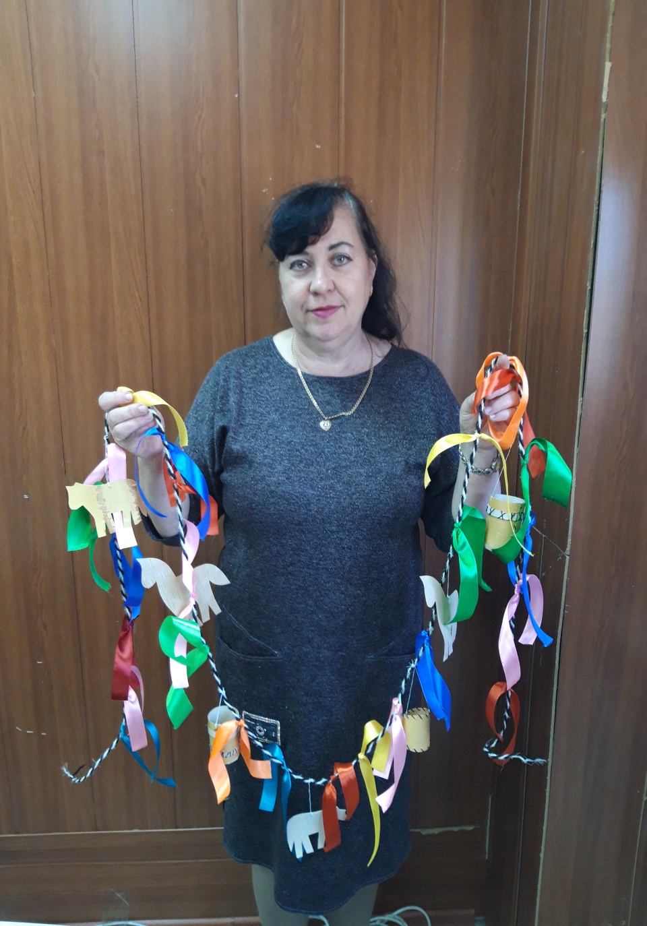
Вот такая получилась «салама»

Slide 13
Спасибо за внимание

